Slide 1


Comisión de Regulación de Cumunicaciones

Slide 2

Informe de avance del proyecto
Contrato 87 de 2022
Contratar la suscripción por un año de un software comercial para automatización robótica de procesos –RPA en modalidad Software como Servicio -SaaS en la nube del fabricante y automatización con RPA del proceso para la resolución del trámite de homologación de equipos terminales móviles -HETM de la Comisión de Regulación de Comunicaciones.

Slide 3
Seguimiento de actividades
No. de pago | Condición a la entrega y aprobación satisfactoria: | Entregables | Porcentaje | Estado
Primer (1) pago | Entrega a satisfacción del entregable 1 y 2. | Entregable 1: Entrega y aprobación del Plan operativo del proyecto que incluye: gestión del alcance, gestión de tiempos, gestión de comunicaciones, gestión de riesgos, aprobación de los criterios de aceptación, y gestión de cambios. Entregable 2: Entrega del ambiente de desarrollo de la plataforma RPA ofertada en la nube del fabricante con plazo máximo para su entrega de un (1) mes contado a partir de la legalización del contrato y la suscripción del acta de inicio. | 20% del valor del contrato | FINALIZADO
Segundo (2) pago | Entrega a satisfacción del entregable 3 y 4. | Entregable 3: Entrega de las historias de usuario y/o requerimientos aprobados por el Área funcional e Implementación de la Automatización en ambiente de desarrollo de la resolución del trámite de homologación de ETM, de acuerdo con el alcance establecido. Entregable 4: Aprobación por parte de los usuarios funcionales de la CRC de la automatización implementada. | 50 % del valor del contrato | EN EJECUCIÓN
Tercer (3) pago | Entrega a satisfacción del entregable 5, 6 y 7 | Entregable 5: Entrega del ambiente de producción y puesta en producción de la implementación de la resolución del trámite de homologación de ETM, de acuerdo con el alcance establecido que da inicio a la vigencia de la suscripción. Entregable 6: Entrega de la documentación técnica y manuales de uso de la plataforma. Entregable 7: Entrega de la certificación de la bolsa de horas (50 horas) para ser consumidas en ajustes a los robots desarrollados o nuevos desarrollos de RPA. | 30% del valor del contrato | SIN INICIAR

Slide 4
Estado del Proyecto 09/05/2022
Estado Global del Cronograma
Descripción | Planeado | Ejecutado | Fecha Inicio | Fecha Fin
Automatización RPA Resolución Trámite HETM | 50% | 50% | 08/07/22 | 31/12/22
Actividades finalizadas durante el periodo
Aprobación del Plan Operativo del Proyecto- 11/08/2022 Activación del licenciamiento de Automation AnyWhere en el abmiente de desarrollo – 16/08/2022 Entrega del primer borrador de historia de usuario para HETM con FCC Entrega del primer borrador diseño de la solución para HETM con FCC Reuniones para afinamiento del levantamiento de información del proceso Resolución Trámite HETM(2 sesiones)
Estado por Fases del Cronograma
Descripción | Planeado | Ejecutado | Estado | Fecha Inicio | Fecha Fin
Entregable 1: Plan Operativo | 100% | 100% |  | 07/08/22 | 08/08/22
Entregable 2: Ambiente Desarrollo | 100% | 100% |  | 07/08/22 | 08/08/22
Entregable 3: Implementación | 57% | 57% |  | 07/08/22 | 12/02/22
Entregable 4: Aprobación | 0% | 0% |  | 10/13/22 | 12/06/22
Entregable 5: Puesta en producción | 0% | 0% |  | 12/07/22 | 12/20/22
Próximas actividades
Finalización del documento historias de usuario. Aprobación documento historias de usuario. Finalizacion documento de diseño de la solución. Aprobación documento de diseño de la solución. Desarrollo
Actividades en curso
NET APPLICATIONS Entrega document historias de Usuario FCC y tareas comunes Inicio desarrollo CRC Mesa de Trabajo para búsqueda de FCC ID Instalación de macro para generar respuestas preliminares en el ambiente de desarrollo Entrega de plantilla para archivo de seguimiento del proceso de HETM Programación reunión para webservice consulta a GSMA Usuario de pruebas para registrar una HETM Aprobación documentos historias de usuario
Actividades pendientes
Actividad no iniciada
Según el plan, sin asuntos abiertos, desviación <= 2%
Desviación no crítica >2% <=5%
Desviación crítica >5%
Completado 100%

Slide 5
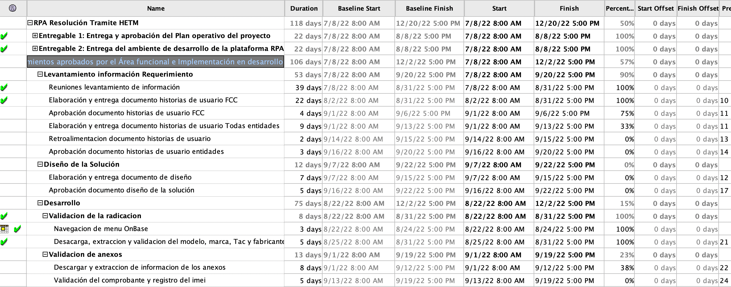
Seguimiento de actividades

Slide 6
Seguimiento de Riegos
IDENTIFICACIÓN DEL RIESGO | ANÁLISIS DEL RIESGO | PLAN DE TRATAMIENTO
Cambio en los sistemas de información o BD de dominio de CRC (flujos de Onbase, Formularios de trámites, BD terminales homologadas, web service GSMA) | Poco probable. Se mitigará con el análisis de los cambios propuestos en los sistemas de información mencionados y los controles de cambios en producción. | Configuración de envío de correo a los administradores cuando la secuencia de click cambia en la asignación o resolución del Trámite de HETM en los diferentes sistemas de información
Cambio en las URL públicas de consulta de certificados de conformidad de equipos terminales móviles | Probable. Se mitigará con el envío de correo por la plataforma para hacer el control de cambios correctivos en Automation Anywhere | Configuración de envío de correo a los administradores cuando la secuencia de click cambia al hacer las consultas en las urls configuradas
Código captcha en las urls públicas o sistemas de información | Probable. Se asume. No aplica cambios. | Configuración de envío de correo a los administradores cuando la validación de código captcha es a prueba de bots

Slide 7

Gracias

